Slide 1
Oficina de manejo da obesidade por abordagem coletiva na atenção primária à saúde

Slide 2
Atividade 2: Estratificação de grupos terapêuticos e grupo motivacional para o manejo da obesidade (parte 1)

Slide 3
BRASIL. Ministério da Saúde. Coordenação-Geral de Alimentação e Nutrição. Universidade Federal de Minas Gerais. Instrutivo de Abordagem Coletiva para o Manejo da Obesidade no SUS. Brasília, 2021:
Notes:
A partir desse slide iremos trazer a proposta desse material para a estratificação dos usuários da atenção básica nos grupos terapêuticos e grupo motivacional para o manejo da obesidade
BRASIL. Ministério da Saúde. Coordenação-Geral de Alimentação e Nutrição. Universidade Federal de Minas Gerais. Instrutivo de Abordagem Coletiva para o Manejo da Obesidade no SUS. Brasília, 2021

Slide 4
Mudança de comportamento em saúde

Slide 5
Modelo Transteórico (MT)
Pressupõe que a prontidão para mudança de comportamento se dá em estágios, que devem ser considerados no planejamento, desenvolvimento e avaliação de intervenções visando maior adesão e êxito, apresentando quatro pilares:
Estágios de mudança
Equilíbrio de decisões
Autoeficácia
Processos de mudança
Notes:
“O MT pressupõe que a prontidão para mudança de comportamento se dá em estágios, que devem ser considerados no planejamento, desenvolvimento e avaliação de intervenções visando maior adesão e êxito (PROCHASKA; DI CLEMENTE; NORCROSS, 1992). Estudos recentes de intervenção e de revisão sistemática voltados para alimentação e nutrição mostraram bons resultados do MT no SUS, como redução na ingestão de gorduras, aumento no consumo de frutas e hortaliças e redução do peso (FREITAS, 2015; MENEZES et al., 2015, 2016).”
O MT compreende quatro pilares: estágios de mudança, equilíbrio de decisões, autoeficácia e processos de mudança
BRASIL. Ministério da Saúde. Coordenação-Geral de Alimentação e Nutrição. Universidade Federal de Minas Gerais. Instrutivo de Abordagem Coletiva para o Manejo da Obesidade no SUS. Brasília, 2021

Slide 6
Estágios de mudança
representar a prontidão para mudança de comportamento
É a confiança que a pessoa tem em si própria em relação à redução de peso
Autoeficácia
Equilíbrio de decisões
Balanço entre as vantagens e desvantagens de adotar um novo comportamento
Processos de mudança
estratégias a serem adotadas para favorecer o avanço da pessoa nos estágios de mudança
Notes:
O MT compreende quatro pilares: estágios de mudança, equilíbrio de decisões, autoeficácia e processos de mudança:
Estágios de mudança - representar a prontidão para mudança de comportamento
Pré-contemplação
Contemplação
Preparação ou Decisão
Ação
Manutenção
Equilíbrio de decisões: Balanço entre as vantagens e desvantagens de adotar um novo comportamento, ou seja, os prós e contras de mudar, de reduzir peso, na ótica da pessoa com obesidade. À medida que a pessoa avança nos estágios de mudança, o equilíbrio de decisões é mais positivo, visualizando mais benefícios do que barreiras para mudar
Autoeficácia: quanto a pessoa com obesidade se sente capaz de mudar e manter o novo comportamento. É a confiança que ela tem em si própria em relação à redução de peso
Processos de mudança: estratégias a serem adotadas para favorecer o avanço da pessoa nos estágios de mudança, auxiliam a entender como as mudanças ocorrem.
cognitivos
comportamentais
BRASIL. Ministério da Saúde. Coordenação-Geral de Alimentação e Nutrição. Universidade Federal de Minas Gerais. Instrutivo de Abordagem Coletiva para o Manejo da Obesidade no SUS. Brasília, 2021

Slide 7
Estágios de mudança
Pré-contemplação
Ação
Contemplação
Manutenção
Preparação
Notes:
Convide os participantes a comentarem cada um dos estágios caso os conheçam e em seguida Apresente a utilização dos estágios de mudança aplicados a perda de peso:
Estágios de mudança - representar a prontidão para mudança de comportamento
Pré-contemplação – não há intenção de mudança; resistência em reconhecer o comportamento como problema → a pessoa não pretende reduzir peso nos próximos 6 meses
Contemplação – consciência da existência do problema, mas diversas barreiras impedem agir → pessoa pretende reduzir peso nos próximos 6 meses, mas ainda não faz planos concretos para o próximo mês
Preparação ou Decisão – : foco maior na solução do que no problema; realiza pequenas mudanças, mas pouco concretas ou efetivas → pessoa pretende reduzir peso nos próximos 30 dias
Ação – : alto comprometimento; mudanças de comportamento evidentes, ainda que recentes → pessoa já adotou mudanças de comportamento visando o peso saudável, mas há pouco tempo (menos de 6 meses)
Manutenção – sujeito mais confiante para sustentar as mudanças já realizadas há mais de seis meses → pessoa já adotou mudanças de comportamento visando o peso saudável há 6 meses ou mais
BRASIL. Ministério da Saúde. Coordenação-Geral de Alimentação e Nutrição. Universidade Federal de Minas Gerais. Instrutivo de Abordagem Coletiva para o Manejo da Obesidade no SUS. Brasília, 2021

Slide 8
Processos de mudança
indicados nos estágios iniciais - focam na consciência sobre o próprio comportamento e suas consequências.
Cognitivos
indicados nos estágios finais - atividades mais específicas e personalizadas para adotar ou manter o novo comportamento.
Comportamentais
Notes:
Processos de mudança: estratégias a serem adotadas para favorecer o avanço da pessoa nos estágios de mudança,
processos cognitivos são indicados nos estágios iniciais (pré-contemplação, contemplação e preparação): focam na consciência sobre o próprio comportamento e suas consequências. São eles:
aumento de consciência,
alívio dramático,
reavaliação do ambiente,
auto-reavaliação,
liberação social
os comportamentais nos estágios finais (ação e manutenção): atividades mais específicas e personalizadas para adotar ou manter o novo comportamento. São eles:
auto-liberação,
controle de estímulos,
administração de contingências,
relacionamentos de auxílio
condicionamento contrário
BRASIL. Ministério da Saúde. Coordenação-Geral de Alimentação e Nutrição. Universidade Federal de Minas Gerais. Instrutivo de Abordagem Coletiva para o Manejo da Obesidade no SUS. Brasília, 2021

Slide 9
Processos de mudança cognitivos
Notes:
Apresentar a descrição do manejo da obesidade referente a cada etapa do processo cognitivo
BRASIL. Ministério da Saúde. Coordenação-Geral de Alimentação e Nutrição. Universidade Federal de Minas Gerais. Instrutivo de Abordagem Coletiva para o Manejo da Obesidade no SUS. Brasília, 2021

Slide 10
Processos de mudança comportamentais
Notes:
Apresentar a descrição do manejo da obesidade referente a cada etapa do processo comportamental
BRASIL. Ministério da Saúde. Coordenação-Geral de Alimentação e Nutrição. Universidade Federal de Minas Gerais. Instrutivo de Abordagem Coletiva para o Manejo da Obesidade no SUS. Brasília, 2021

Slide 11
Terapia cognitivo-comportamental (TCC)
Baseia-se na teoria de que as pessoas desenvolvem e mantêm crenças ao longo da vida, a partir das quais formulam a visão sobre si, sobre o mundo e o futuro e tem como princípios:
nossas cognições têm influência controladora sobre nossas emoções e comportamentos
o modo como agimos ou nos comportamos pode afetar profundamente nossos padrões de pensamento e emoções
Notes:
A TCC é uma das teorias e modelos psicoterápicos usadas no MT.
De acordo com essa teoria, as pessoas desenvolvem e mantêm crenças ao longo da vida, a partir das quais formulam a visão sobre si, sobre o mundo e o futuro (RANGÉ, 2001).
Princípios centrais (WRIGHT; BASCO; THASE, 2006):
nossas cognições têm influência controladora sobre nossas emoções e comportamentos e;
o modo como agimos ou nos comportamos pode afetar profundamente nossos padrões de pensamento e emoções
A TCC parte do princípio que o sujeito continuamente avalia os eventos que vivencia em positivos, negativos ou neutros, e os resultados deste processo cognitivo, frequentemente, determinam respostas emocionais (BAHLS; NAVOLAR, 2004; WRIGHT; BASCO; THASE, 2006).
BRASIL. Ministério da Saúde. Coordenação-Geral de Alimentação e Nutrição. Universidade Federal de Minas Gerais. Instrutivo de Abordagem Coletiva para o Manejo da Obesidade no SUS. Brasília, 2021

Slide 12
Terapia cognitivo-comportamental (TCC)
Objetivo: auxiliar a pessoa com novas estratégias para atuar no ambiente de forma a promover mudanças
modificação de crenças e a correção de distorções cognitivas que estão gerando problemas
aquisição de habilidades que podem reduzir o risco de recaída
Notes:
A TCC objetiva auxiliar a pessoa com novas estratégias para atuar no ambiente de forma a promover mudanças (BAHLS; NAVOLAR, 2004). Dessa forma, ela busca a modificação de crenças e a correção de distorções cognitivas que estão gerando problemas, sendo a aquisição de habilidades que podem reduzir o risco de recaída uma de suas vantagens (BAHLS; NAVOLAR, 2004; BECK, 1997; WRIGHT; BASCO; THASE, 2006).
Lembramos que o uso de elementos da TCC no manejo da obesidade é diferente da psicoterapia tradicional, pois não objetiva tratar transtornos psiquiátricos, mas facilitar a aquisição de habilidades necessárias para mudar comportamentos relacionados à obesidade (BURGESS et al., 2017; FABRICATORE, 2007).
BRASIL. Ministério da Saúde. Coordenação-Geral de Alimentação e Nutrição. Universidade Federal de Minas Gerais. Instrutivo de Abordagem Coletiva para o Manejo da Obesidade no SUS. Brasília, 2021

Slide 13
Terapia cognitivo-comportamental (TCC)
Técnicas utilizadas:
identificação de motivações e expectativas com o tratamento
definição de objetivos
automonitoramento e mudanças no ambiente
reforço positivo
Notes:
Algumas técnicas utilizadas pela TCC se assemelham aos processos de mudança do MT, como (BURGESS et al., 2017; FABRICATORE, 2007; TORAL; SLATER, 2013; VAN DORSTEN; LINDLEY, 2008). :
identificação de motivações e expectativas com o tratamento (alívio dramático),
definição de objetivos (auto-liberação),
automonitoramento e mudanças no ambiente (condicionamento contrário e controle de estímulos),
reforço positivo (administração de contingências)
BRASIL. Ministério da Saúde. Coordenação-Geral de Alimentação e Nutrição. Universidade Federal de Minas Gerais. Instrutivo de Abordagem Coletiva para o Manejo da Obesidade no SUS. Brasília, 2021

Slide 14
Terapia cognitivo-comportamental (TCC)
No cuidado da pessoa com obesidade
Notes:
A utilização da TCC no manejo da obesidade tem ganhado espaço, constando em diferentes documentos nacionais, como o “Caderno de Atenção Básica: Obesidade” do Ministério da Saúde (BRASIL, 2014b), e internacionais, como Protocolos Clínicos para o Diagnóstico e Tratamento da Obesidade (REIS; PASSOS; SANTOS, 2018). A TCC é útil na análise e modificação de comportamentos disfuncionais visando implementar estratégias para controle do peso e prevenção de recaídas (MELO et al., 2014).
BRASIL. Ministério da Saúde. Coordenação-Geral de Alimentação e Nutrição. Universidade Federal de Minas Gerais. Instrutivo de Abordagem Coletiva para o Manejo da Obesidade no SUS. Brasília, 2021

Slide 15
Crenças e padrões de pensamento de pessoas com obesidade
Raciocínio dicotômico (tudo ou nada)
Hipergeneralização
Pensamento irracional ou supersticioso
Magnificação
Notes:
O uso da TCC no cuidado da pessoa com obesidade tem foco direto nos comportamentos a serem modificados e nos ambientes onde esses comportamentos ocorrem (RANGÉ, 2001).
Lembramos que o uso de elementos da TCC no manejo da obesidade é diferente da psicoterapia tradicional, pois não objetiva tratar transtornos psiquiátricos, mas facilitar a aquisição de habilidades necessárias para mudar comportamentos relacionados à obesidade (BURGESS et al., 2017; FABRICATORE, 2007).
CRENÇAS E PADRÕES DE PENSAMENTO DE PESSOAS COM OBESIDADE:
Hipergeneralização: define uma situação específica como regra geral e a aplica em outras situações, incluindo as que não são semelhantes. Ex.: “Arroz em qualquer quantidade engorda. Não adianta falar que é um alimento minimamente processado e que pode ser utilizado em preparações culinárias porque eu não acredito que eu possa comer”.
Magnificação: superestimação da importância de fatos ruins e indesejados. Ex.: “Na Academia todas as mulheres irão reparar o tamanho da minha barriga”.
Raciocínio dicotômico (tudo ou nada): pensamento extremo e absoluto, em que os eventos são certos ou errados, bons ou maus... Ex.: “Só existem dois tipos de alimentos: aqueles que engordam e os que não engordam”.
Pensamento irracional ou supersticioso: acreditar em uma relação de causa e efeito quando não necessariamente ela existe. Ex.: “Ir ao shopping é sair da dieta” ou “Eu engordo até com o ar”.
BRASIL. Ministério da Saúde. Coordenação-Geral de Alimentação e Nutrição. Universidade Federal de Minas Gerais. Instrutivo de Abordagem Coletiva para o Manejo da Obesidade no SUS. Brasília, 2021

Slide 16
Exemplo
Ana, mulher de 49 anos, sedentária, com obesidade, teve os seguintes pensamentos enquanto se preparava para ir fazer sua inscrição na Academia da Saúde do bairro:
“Não vou saber o que fazer... Todo mundo vai ver que estou gorda... Outras mulheres vão rir de mim... Vou suar muito… Vou parecer uma desajustada... Não vou conseguir... Vou querer ir embora”.
Notes:
Apresente o caso da ana.
As respostas a esses pensamentos disfuncionais provocaram em Ana tanta ansiedade e tensão que ela desistiu de ir à Academia da Saúde.
No momento em que ela evitou o enfrentamento, o seu pensamento negativo ou disfuncional (automático, incômodo, infundado e sem nenhuma reflexão) foi legitimado e reconhecido como real, iniciando um ciclo vicioso.
Dessa forma, toda vez que Ana desiste de algo, ela tem certeza de que é incapaz, e isso aumenta seu desconforto emocional e sua sensação de incapacidade.
É importante destacar que a obesidade pode se associar a transtornos psíquicos, como ansiedade e depressão (LUZ; OLIVEIRA, 2013)
BRASIL. Ministério da Saúde. Coordenação-Geral de Alimentação e Nutrição. Universidade Federal de Minas Gerais. Instrutivo de Abordagem Coletiva para o Manejo da Obesidade no SUS. Brasília, 2021

Slide 17
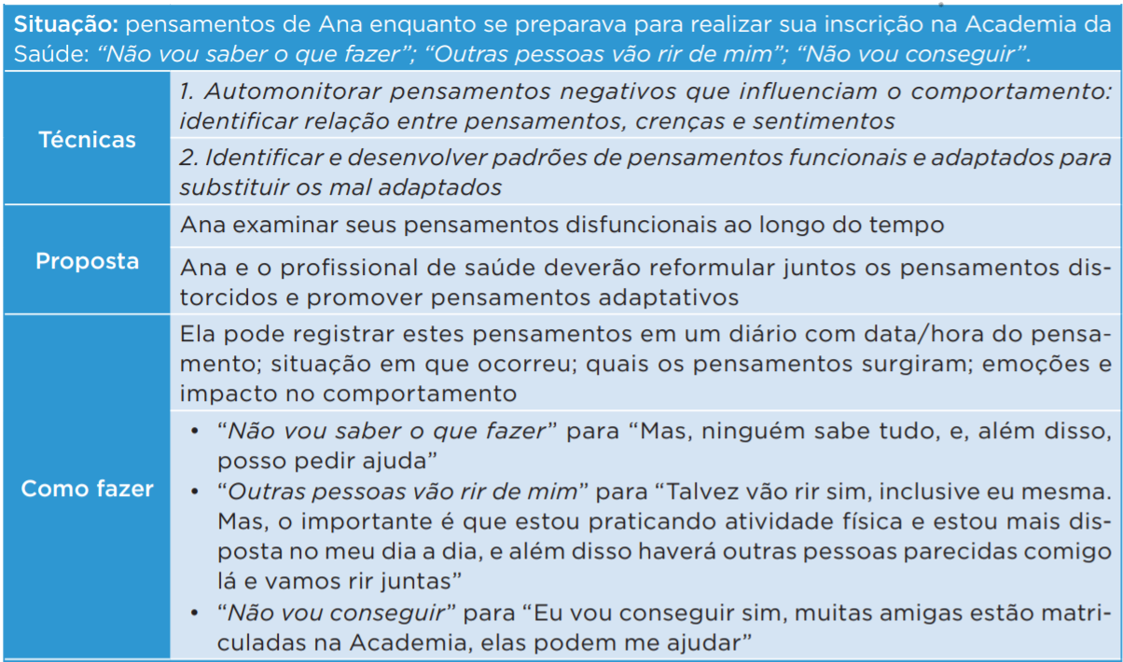
Notes:
Apresenta as técnicas empregadas pela Terapia Cognitivo-Comportamental que poderiam auxiliar no caso de Ana.
BRASIL. Ministério da Saúde. Coordenação-Geral de Alimentação e Nutrição. Universidade Federal de Minas Gerais. Instrutivo de Abordagem Coletiva para o Manejo da Obesidade no SUS. Brasília, 2021

Slide 18
Notes:
BRASIL. Ministério da Saúde. Coordenação-Geral de Alimentação e Nutrição. Universidade Federal de Minas Gerais. Instrutivo de Abordagem Coletiva para o Manejo da Obesidade no SUS. Brasília, 2021

Slide 19
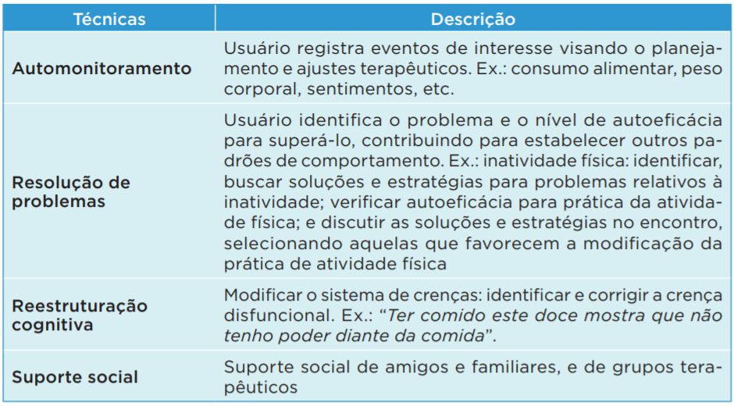
Notes:
A TCC também preconiza a integração de processos cognitivos e comportamentais para identificar estímulos que antecedem o comportamento ou que facilitam ou dificultam o tratamento, incluias técnicas:
automonitoramento,
resolução de problemas,
reestruturação cognitiva
suporte social para identificar estímulos que antecedem o comportamento ou que facilitam ou dificultam o tratamento. No Quadro 4.4 está descrito como estas técnicas podem ser utilizadas no manejo da obesidade
BRASIL. Ministério da Saúde. Coordenação-Geral de Alimentação e Nutrição. Universidade Federal de Minas Gerais. Instrutivo de Abordagem Coletiva para o Manejo da Obesidade no SUS. Brasília, 2021

Slide 20
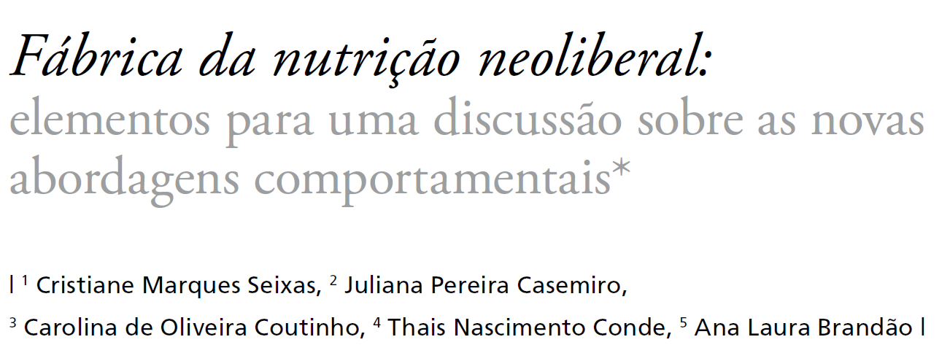
Notes:
Antes então de seguir para a Estratégia para o Cuidado da Pessoa com Obesidade trazida pelo Instrutivo de Abordagem Coletiva para o Manejo da Obesidade no SUS é importante trazer outra discussão bastante em voga acerca da utilização de abordagens comportamentais no campo da nutrição e do manejo da obesidade.
Nesse momento é pertinente retomar as discussões realizadas no módulo 1 acerca do estigma da obesidade e no módulo 2 sobre ambiente alimentar, desertos e pântanos alimentares; bem como a distribuição de oferta de atividade física pelo território.
O primeiro artigo:
KLOTZ-SILVA, J.; PRADO, S. D.; SEIXAS, C. M. Comportamento alimentar no campo da Alimentação e Nutrição: do que estamos falando? O enigma do comportamento. Physis: Revista de Saúde Coletiva [online]. 2016, v. 26, n. 4;
Discute a utilização dos termos comportamentos e hábitos alimentares no campo da Alimentação e Nutrição, onde se destaca a ideia de autores que percebem os comportamentos como eventos controláveis e cuja repetição altera o hábito.
Ao problematizar o modo simplificado como essa questão é abordada, busca-se no paradigma da complexidade de Morin elementos para entender a relação entre comportamentos e hábitos alimentares, considerando formas de entendimento oriundas de outros campos de saber que não se reduzem à lógica simplificadora da ciência positivista tradicional.
Na perspectiva do pensamento complexo, o comportamento se desloca de ação condicionada para uma extensão que comporta as dimensões sociocultural, subjetiva e individual, consciente e inconsciente, enquanto o hábito se afirma como aquilo que na repetição faz sentido para o indivíduo, permitindo que este possa apropriar-se de forma singular das informações e orientações provenientes da ciência e sustentar suas mudanças.
Traz como grande desafio: abordar o comportamento em sua relação com o hábito, não de forma simplificadora, mas considerando a complexidade da vida e do ser humano. A obstinação pela prevenção e pela cura que se apoia no uso ingênuo desses termos expõe com seu fracasso que o comportamento não pode ser controlado, o ser humano e seus hábitos não podem ser condicionados.
O segundo artigo:
SEIXAS, C. M. et al. Fábrica da nutrição neoliberal: elementos para uma discussão sobre as novas abordagens comportamentais. Physis: Revista de Saúde Coletiva [online]. 2020, v. 30, n. 04;
Busca contextualizar a Nutrição como ciência e seu desenvolvimento num contexto social em que o neoliberalismo opera como sistema de gestão da vida política, econômica e social.
Visam-se reunir elementos teóricos relativos à noção de comportamento extraídos do campo da psicologia a fim de contribuir para o aprofundamento das reflexões acerca da emergência de técnicas baseadas em teorias do comportamento, tais como a Nutrição Comportamental, o Mindful Eating e o Comer Intuitivo,
Apresenta ponderações sobre os limites relacionados à aplicação dessas abordagens na formação e na prática dos profissionais de saúde.
é preciso uma compreensão completa dos fatores que influenciam o comportamento, o que implica distinguir os inúmeros fatores que o determinam, destacam-se sobretudo características ambientais e pessoais.
Tendo isso em vista é importante destacar que além de buscar mudanças individuais e centradas no comportamento do usuário, é essencial manter um olhar crítico pois comportamentos também estão vinculados ao meio em que o usuário está inserido e buscar modificações nesse meio também é de suma importância. Buscando assim, não permitir que durante o desenvolvimento de atividades educativas, uma responsabilização exacerbada recaia sobre o indivíduo no que se refere a controlar seus próprios comportamentos desconsiderando as outras dimensões envolvidas.

Slide 21
Ferramentas para estratificação dos usuários
Notes:
Para isto, foi proposta uma Estratégia para o Cuidado da Pessoa com Obesidade segundo o nível de atenção - APS e AE .
São instrumentos simples e rápidos, que norteiam o fluxo do usuário com obesidade na unidade a partir de diferentes propostas terapêuticas, que consideram:
a organização do serviço, prontidão para mudança,
autoeficácia, gravidade da doença,
tempo e desejo de participar de grupos
evolução do usuário.
BRASIL. Ministério da Saúde. Coordenação-Geral de Alimentação e Nutrição. Universidade Federal de Minas Gerais. Instrutivo de Abordagem Coletiva para o Manejo da Obesidade no SUS. Brasília, 2021

Slide 22
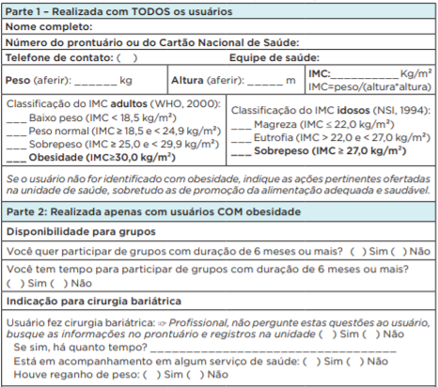
Notes:
Estratificação de Grupos para Manejo da Obesidade
Está alinhada à Portaria nº 424, que redefine as diretrizes para a organização da prevenção e do tratamento do sobrepeso e obesidade como linha de cuidado prioritária da Rede de Atenção à Saúde das Pessoas com Doenças Crônicas; portanto, pessoas com sobrepeso (IMC=25,0 kg/m² a 29,9 kg/m²) não são público alvo (BRASIL, 2013)•
Critérios para bariátrica:
Indivíduos que apresentem IMC≥50 Kg/m2
Indivíduos que apresentem IMC≥40 Kg/m2, com ou sem comorbidades, sem sucesso no tratamento clínico longitudinal realizado, na Atenção Primária à Saúde e/ou na Atenção Especializada, por no mínimo dois anos e que tenham seguido protocolos clínicos
Indivíduos com IMC≥35 kg/m² e com comorbidades (alto risco cardiovascular, diabetes mellitus e/ou hipertensão arterial de difícil controle, apneia do sono, doenças articulares degenerativas), sem sucesso no tratamento clínico longitudinal realizado por no mínimo dois anos e que tenham seguido protocolos clínicos
Casos mais complexos ou com IMC≥40 kg/m² deverão ser assistidos na AE (ambulatorial ou hospitalar), se disponíveis, cabendo à APS a coordenação do cuidado (BRASIL, 2014a);
BRASIL. Ministério da Saúde. Coordenação-Geral de Alimentação e Nutrição. Universidade Federal de Minas Gerais. Instrutivo de Abordagem Coletiva para o Manejo da Obesidade no SUS. Brasília, 2021

Slide 23
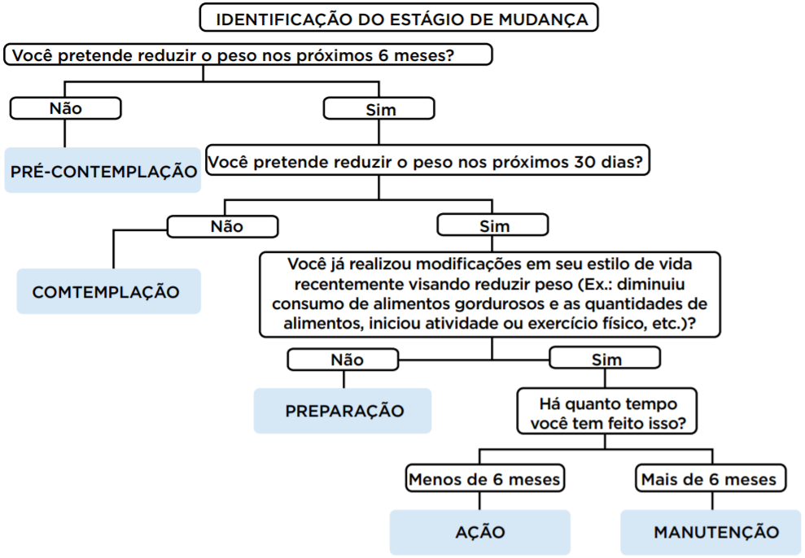
Notes:
Estratificação de Grupos para Manejo da Obesidade - identificação do estágio de mudança
BRASIL. Ministério da Saúde. Coordenação-Geral de Alimentação e Nutrição. Universidade Federal de Minas Gerais. Instrutivo de Abordagem Coletiva para o Manejo da Obesidade no SUS. Brasília, 2021

Slide 24
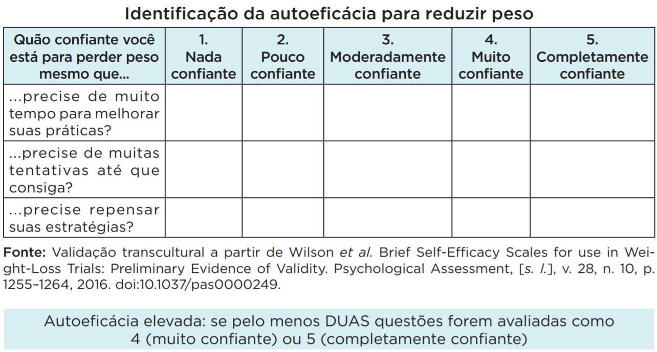
Notes:
Estratificação de Grupos para Manejo da Obesidade - Autoeficácia
BRASIL. Ministério da Saúde. Coordenação-Geral de Alimentação e Nutrição. Universidade Federal de Minas Gerais. Instrutivo de Abordagem Coletiva para o Manejo da Obesidade no SUS. Brasília, 2021

Slide 25
Estratégia para o Cuidado da Pessoa com Obesidade

Slide 26
Grupos ofertados na APS
Grupo Motivacional (GM)
Grupos Terapêuticos sem indicação para bariátrica (GT1)
Grupos Terapêuticos com indicação para bariátrica (GT2)
Grupo Terapêutico 3 (GT3)
Notes:
O acompanhamento individual e a prática de atividade e/ou exercício físico são estratégias transversais que deverão ser desenvolvidas longitudinalmente, inclusive nos casos de alta;
Os grupos apresentam metas específicas segundo as modalidades. A redução ponderal é a meta central para o tratamento da obesidade, e neste Instrutivo, varia de 5% a 10% do peso corporal, identificado na abordagem inicial considerando que a redução de pelo menos 5% promove melhorias na saúde (Ex.: pressão arterial e glicemia) (BRASIL, 2014a, 2014b), e é utilizada pela maioria das diretrizes de tratamento para obesidade no mundo (ARGENTINA, 2014; BRASIL, 2014a, 2014b; NATIONAL HEALTH AND MEDICAL RESEARCH COUNCIL, 2013; NATIONAL INSTITUTE FOR HEALTH AND CARE EXCELLENCE, 2014);
Grupo Motivacional (GM), acompanhamento individual longitudinal e prática regular de atividade e/ou exercício físico orientado
META: Despertar para importância de mudar (evolução dos estágios de mudança e autoeficácia)
Grupo Terapêutico (GT) 1, acompanhamento individual longitudinal e prática regular de atividade e/ou exercício físico orientado
META: Reduzir 5% do peso corporal
GT2, acompanhamento individual compartilhado e de Nutrição, se disponível, e prática regular de atividade e/ou exercício físico orientado
META: Reduzir 10% do peso corporal
GT3, acompanhamento individual longitudinal e prática regular de atividade e/ou exercício físico orientado
META: Manter ganhos obtidos
BRASIL. Ministério da Saúde. Coordenação-Geral de Alimentação e Nutrição. Universidade Federal de Minas Gerais. Instrutivo de Abordagem Coletiva para o Manejo da Obesidade no SUS. Brasília, 2021

Slide 27
Grupo Motivacional (GM)
Público alvo: usuários que estão nos estágios iniciais de mudança (pré-contemplação, contemplação ou preparação) e com baixa autoeficácia para redução de peso.
Objetivo: motivar para a mudança, com evolução dos estágios de mudança e autoeficácia para redução de peso.
Duração: 3 meses.
Notes:
Usuários sem tempo ou que não desejam participar de grupos com 6 ou mais meses de duração, poderão ser convidados para o Grupo Motivacional (GM), uma vez que este grupo inclui apenas três encontros com intervalos de 30 dias, o que pode ser mais facilmente adaptado à rotina do usuário.
Na AE, usuários com este perfil poderão ser contrarreferenciados para a APS, caso haja o grupo disponível na unidade de saúde. Mas, caso considerem pertinente, poderão implementar o GM
BRASIL. Ministério da Saúde. Coordenação-Geral de Alimentação e Nutrição. Universidade Federal de Minas Gerais. Instrutivo de Abordagem Coletiva para o Manejo da Obesidade no SUS. Brasília, 2021

Slide 28
Grupos Terapêuticos com ou sem indicação para bariátrica (GT1 e GT2)
Público alvo: usuários que estão nos estágios finais de mudança (preparação, ação ou manutenção) e com alta autoeficácia para redução de peso; OU usuários após cirurgia bariátrica que apresentam reganho de peso.
Objetivo: desenvolver habilidades e competências relativas ao impacto do peso na saúde e trabalhar estratégias para redução do peso, com redução de 5% a 10% do peso.
Duração: 6 a 12 meses.
Notes:
Usuários que realizaram cirurgia bariátrica deverão ser acompanhados de forma individual e longitudinal na APS, e caso haja reganho de peso, deverão ser convidados para o GT1
BRASIL. Ministério da Saúde. Coordenação-Geral de Alimentação e Nutrição. Universidade Federal de Minas Gerais. Instrutivo de Abordagem Coletiva para o Manejo da Obesidade no SUS. Brasília, 2021

Slide 29
Grupo Terapêutico 3 (GT3)
Público alvo: usuários que tiveram sucesso nos GT1 e GT2.
Objetivo: manter os ganhos alcançados (peso corporal e comportamentos saudáveis) e a continuidade das mudanças.
Duração: 6 meses.
Notes:
BRASIL. Ministério da Saúde. Coordenação-Geral de Alimentação e Nutrição. Universidade Federal de Minas Gerais. Instrutivo de Abordagem Coletiva para o Manejo da Obesidade no SUS. Brasília, 2021

Slide 30
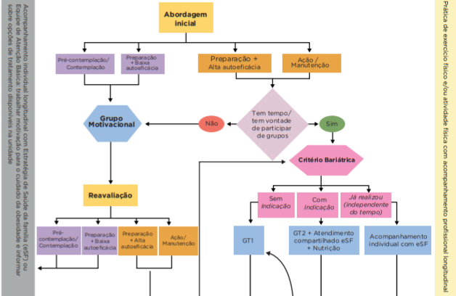
Notes:
Fluxo de cuidado da pessoa com obesidade na Atenção Primária à Saúde
BRASIL. Ministério da Saúde. Coordenação-Geral de Alimentação e Nutrição. Universidade Federal de Minas Gerais. Instrutivo de Abordagem Coletiva para o Manejo da Obesidade no SUS. Brasília, 2021

Slide 31
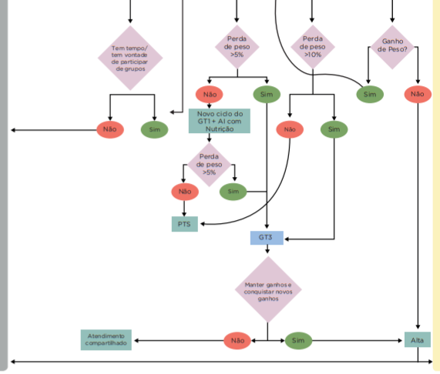
Notes:
É importante enfatizar que os grupos deverão ser factíveis com a realidade local, ou seja, a Estratégia para o cuidado proposta deve e pode ser modificada. Caso haja dificuldades para ofertar simultaneamente os diferentes tipos de grupos propostos, uma boa alternativa é a condução compartilhada dos grupos por todas as equipes da unidade de saúde, assim o grupo deixa de ser de determinada equipe e passa a ser de responsabilidade de toda a unidade.
BRASIL. Ministério da Saúde. Coordenação-Geral de Alimentação e Nutrição. Universidade Federal de Minas Gerais. Instrutivo de Abordagem Coletiva para o Manejo da Obesidade no SUS. Brasília, 2021

Slide 32
Agradecimentos

